Slide 1
PŘÍRODNÍ POLYMERY CELULÓZA DOPLNĚK 1 SEM různých papírů
RNDr. Ladislav Pospíšil, CSc.

Slide 2
Výroba papíru
PAPÍR
Plošný listový materiál s plošnou hmotností do 250 g/m², složený z vláken a dalších přísad, které určují jeho specifikaci
Kartón a lepenka > 250 g/m²

Slide 3
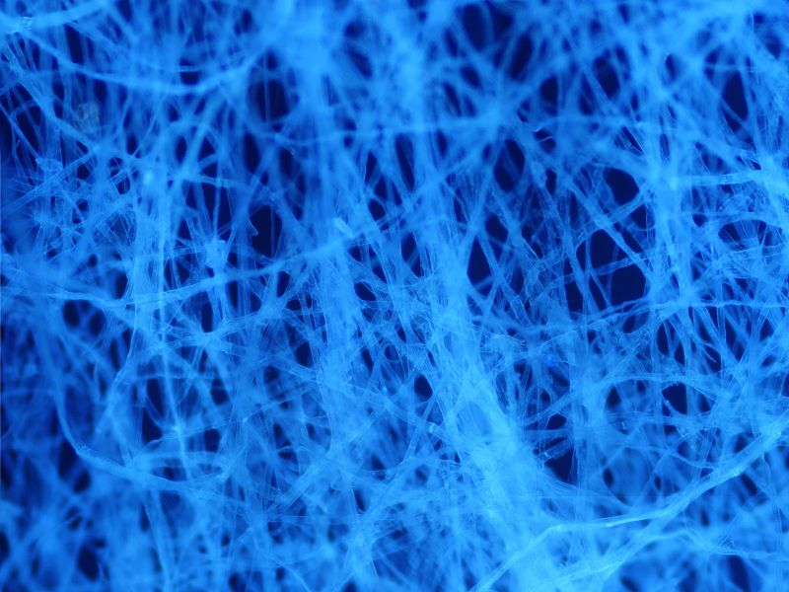
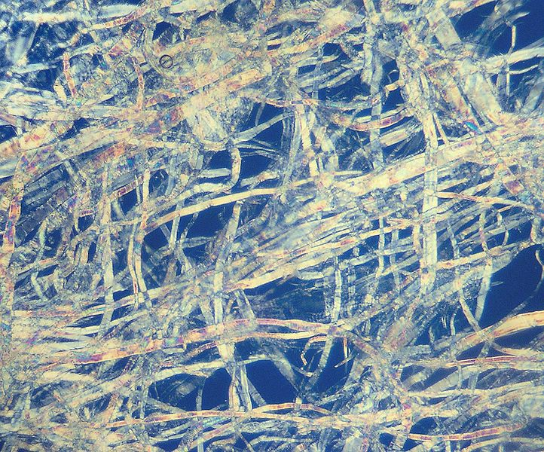
Výroba papíru
PAPÍR
Plošný listový materiál s plošnou hmotností do 250 g/m², složený z vláken a dalších přísad, které určují jeho specifikaci
Papír 800x
Buničina 200x

Slide 4
Snímkované druhy papíru
1 - papír křídový
2 - dřevovinový papír
3 - papír filtrační
4 - papír nebělený (kávový flitr)
5 - ruční papír Velké Losiny
6 – papírová trubička podléhající snadno rozmočení

Slide 5
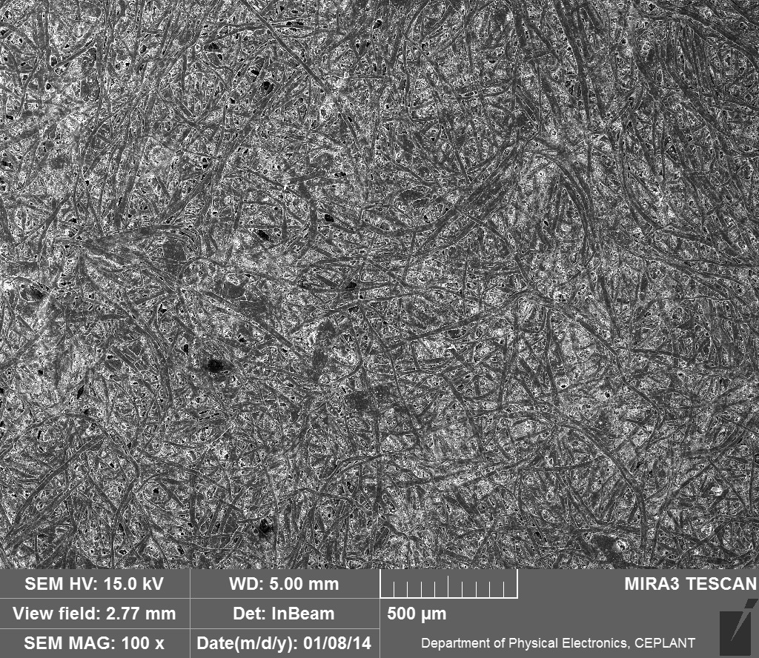
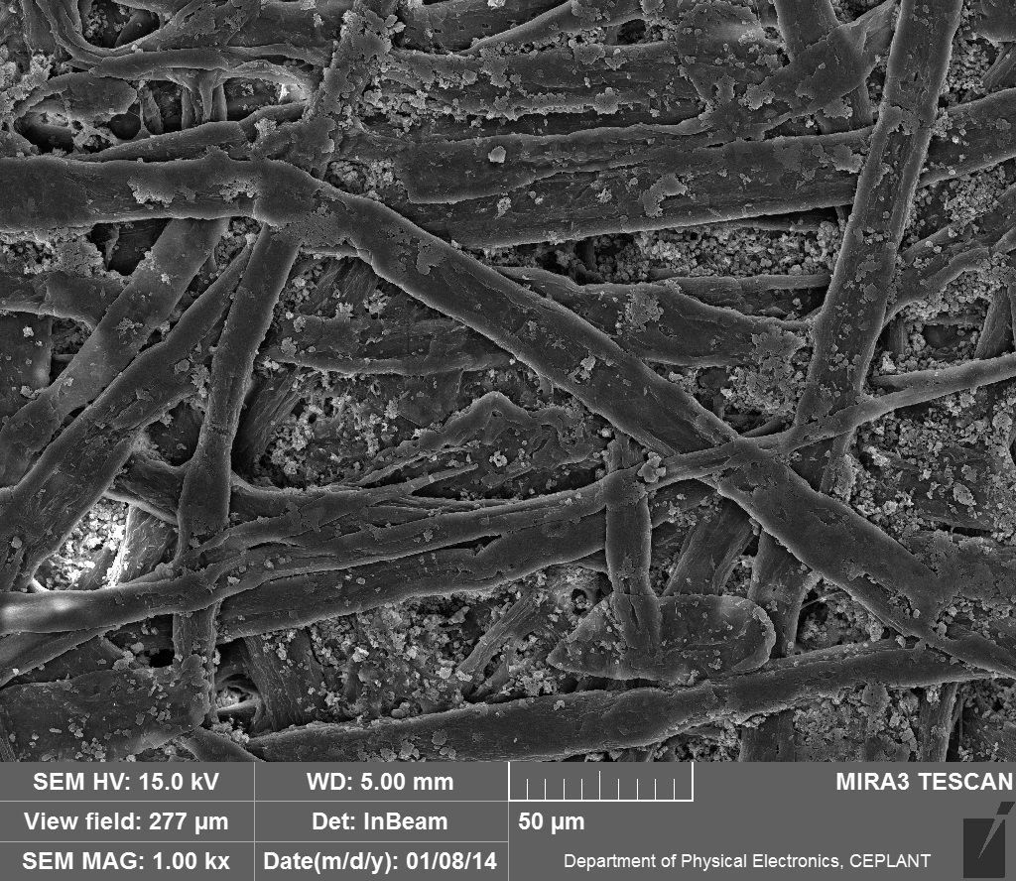
Papír křídový 1
Všimněte si částic plniv

Slide 6
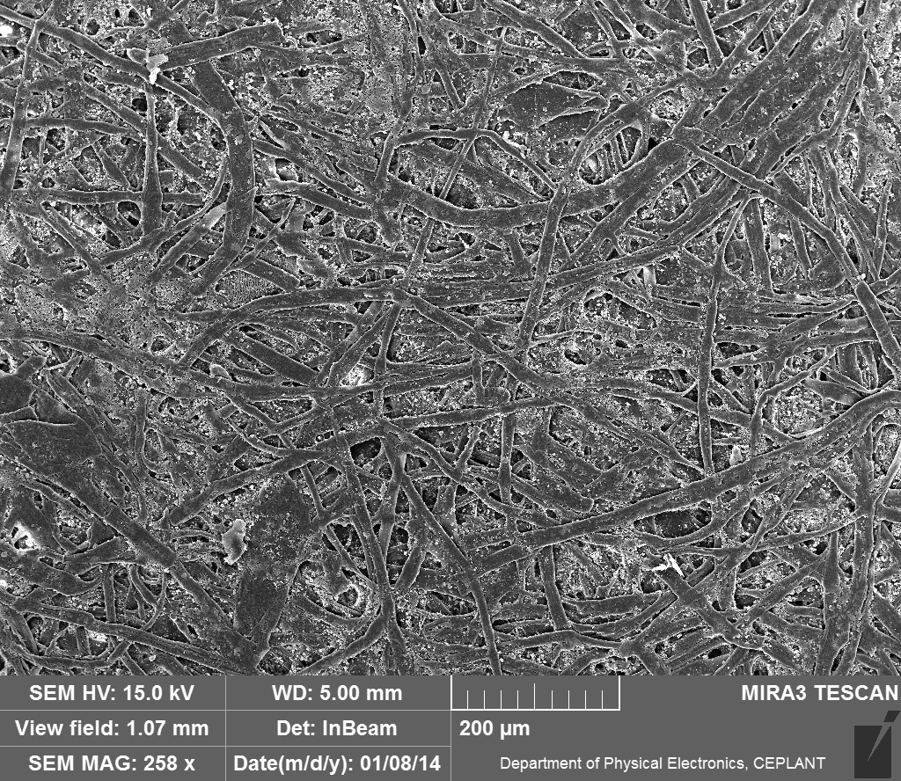
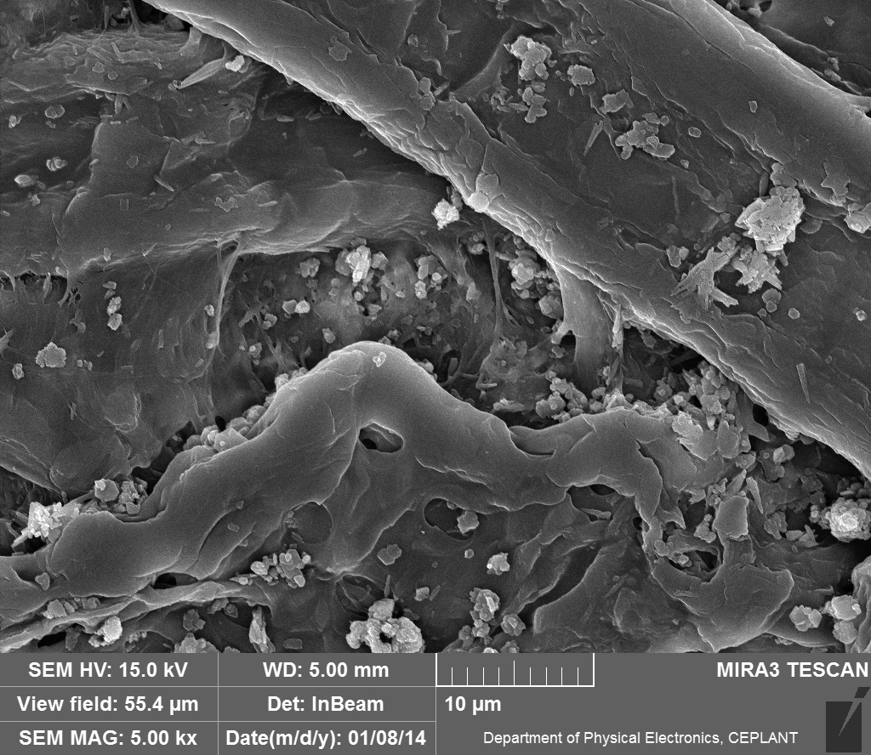
Papír křídový 2
Všimněte si částic plniv

Slide 7
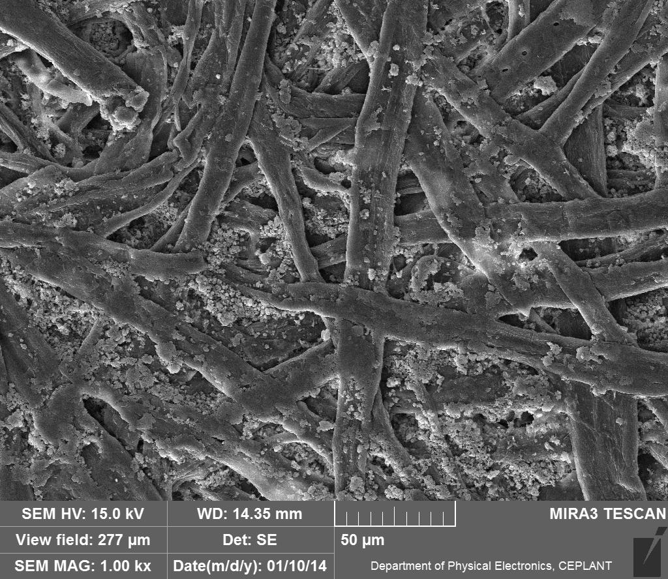
Papír křídový 3
Všimněte si částic plniv
Dvě různá místa vzorku a stejné zvětšení

Slide 8
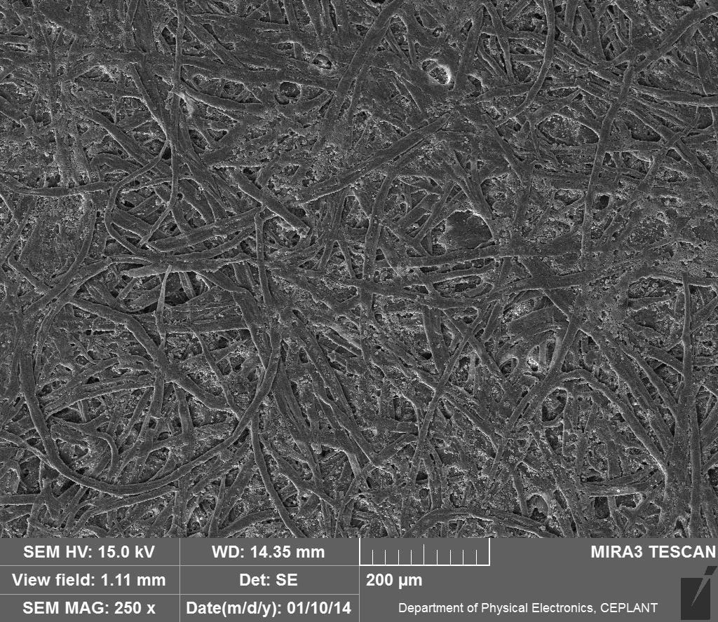
Papír křídový 4
Všimněte si zploštění vláken, patrně po kalandrování
Dvě různá místa vzorku a stejné zvětšení

Slide 9
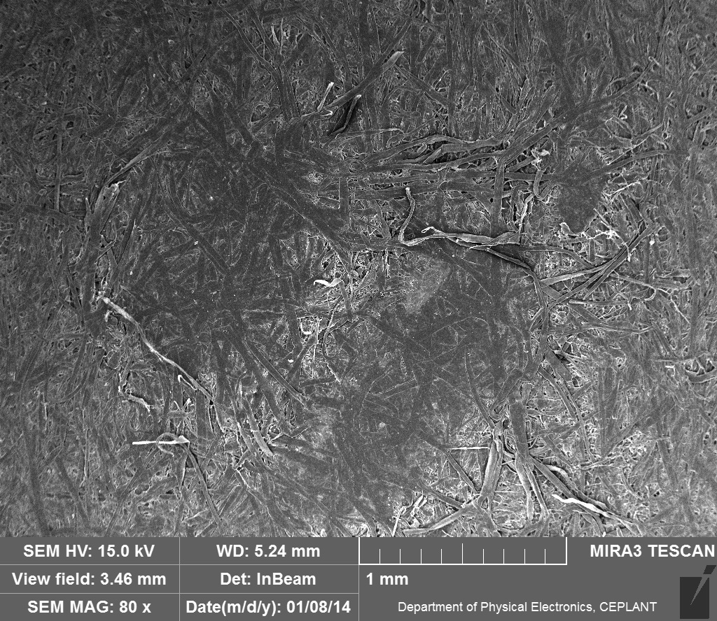
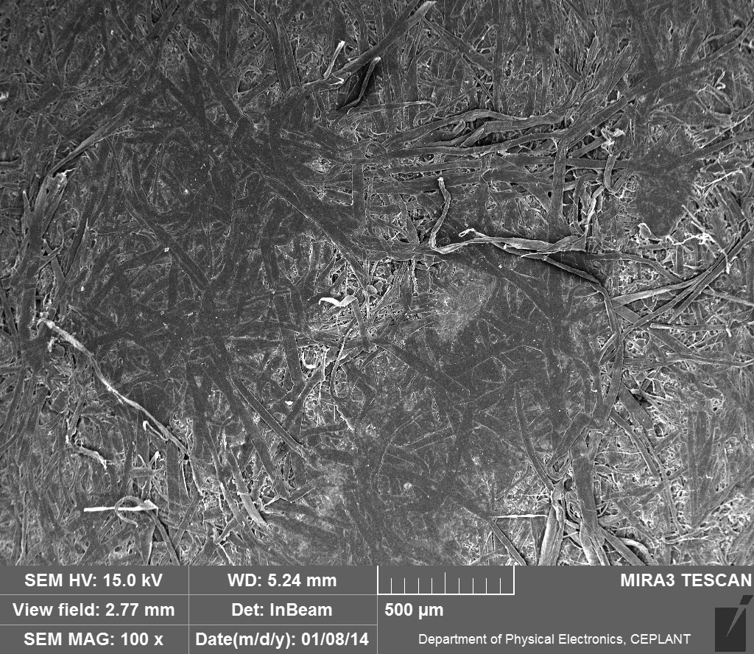
Papír dřevovinový 1
Všimněte si tmavších míst, což je patrně velká částice DŘEVOVINY pod vlákny
Papír je ze slovníku vydaného v roce 1959

Slide 10
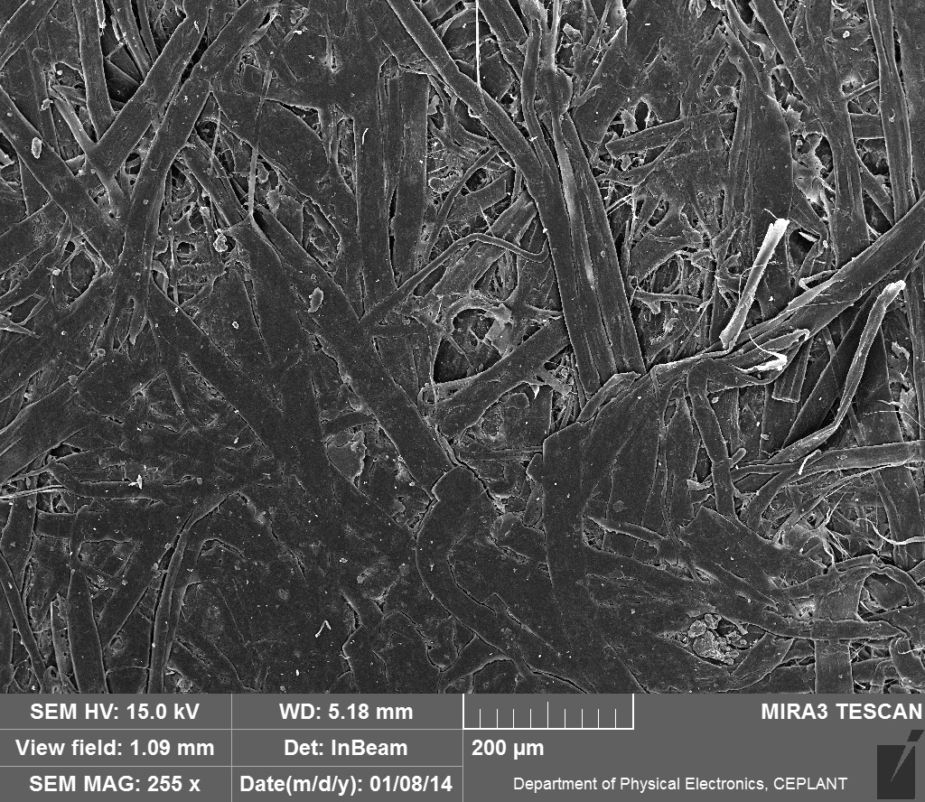
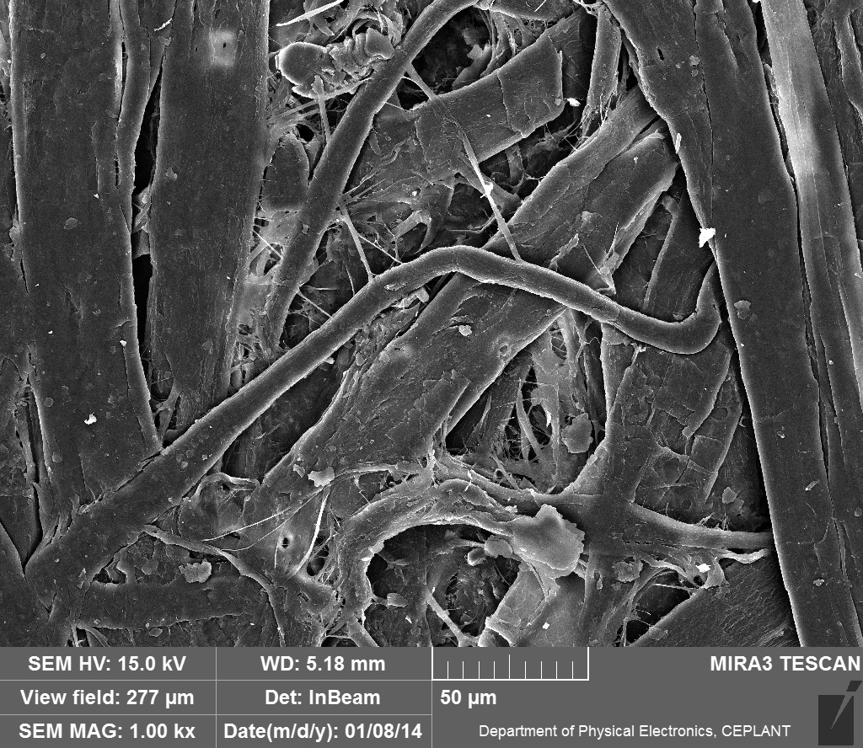
Papír dřevovinový 2
Všimněte si šířky vláken
Papír je ze slovníku vydaného v roce 1959

Slide 11
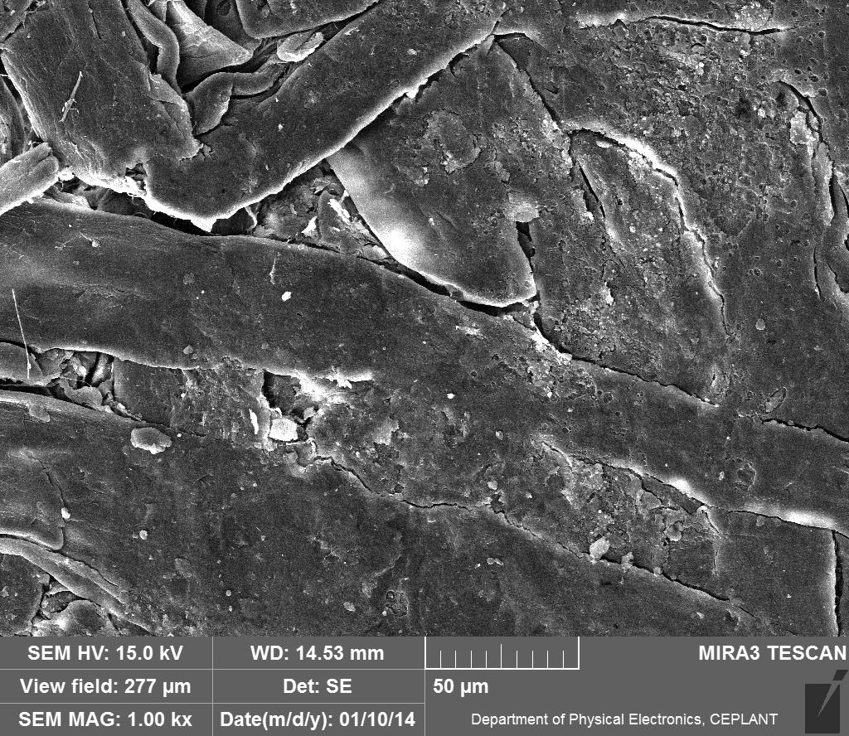
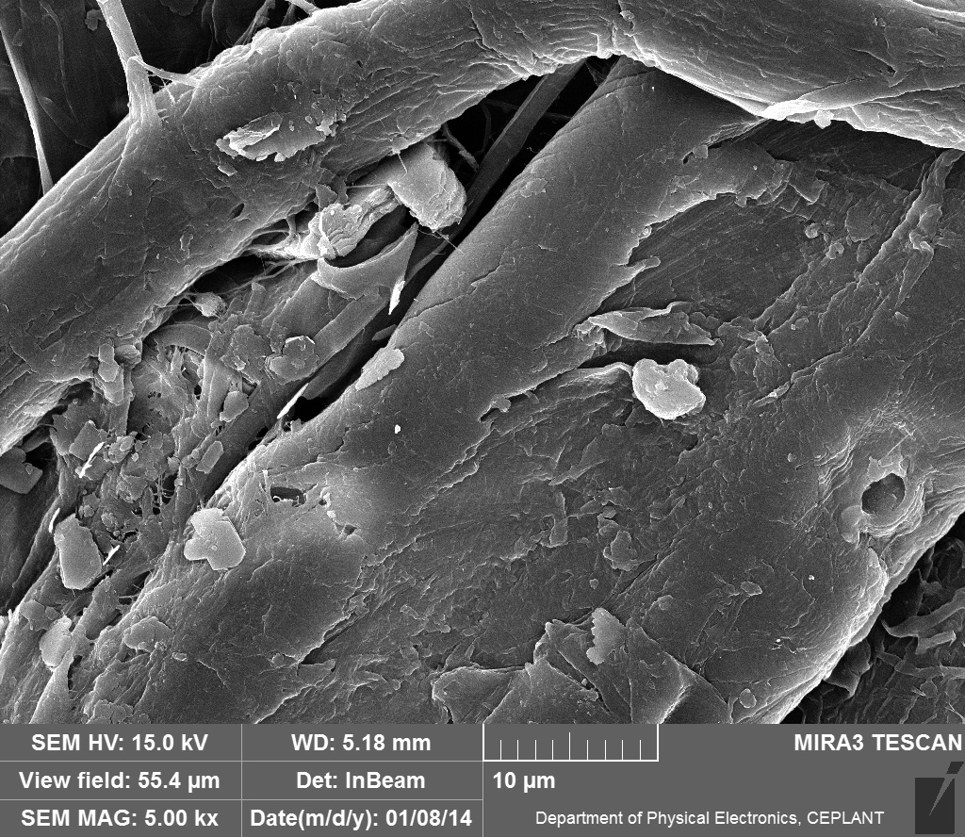
Papír dřevovinový 3
Všimněte si šířky vláken
Papír je ze slovníku vydaného v roce 1959

Slide 12
Papír dřevovinový 4
Dvě různá místa vzorku a stejné zvětšení
Papír je ze slovníku vydaného v roce 1959

Slide 13
Papír dřevovinový 5
Dvě různá místa vzorku a stejné zvětšení
Papír je ze slovníku vydaného v roce 1959

Slide 14
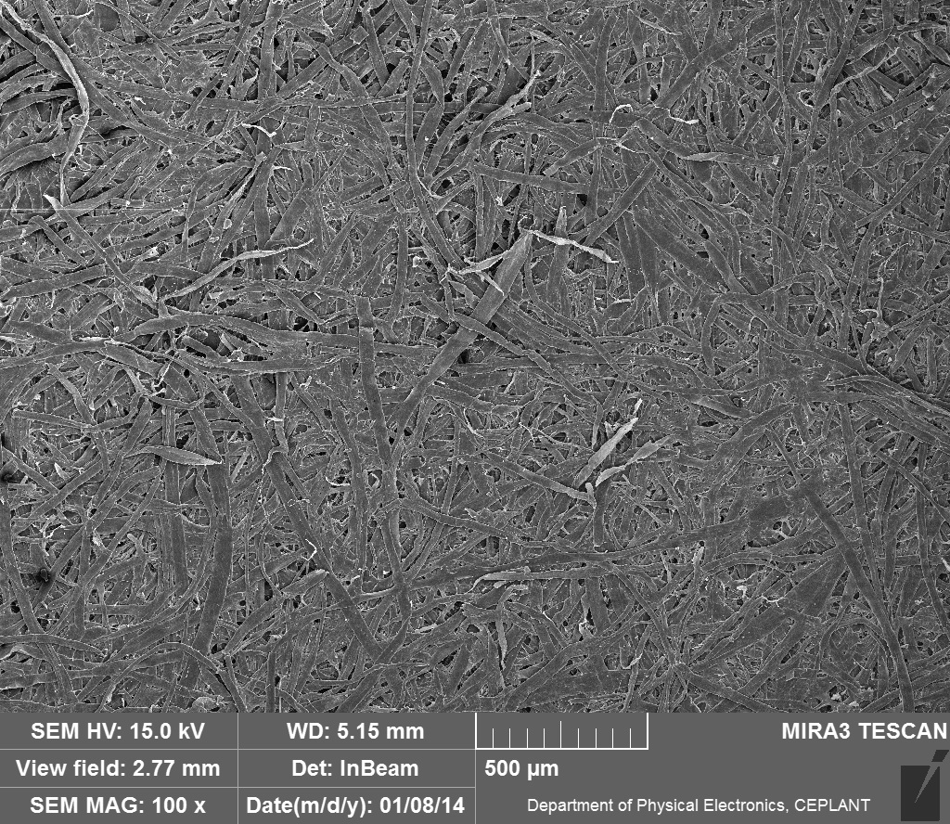
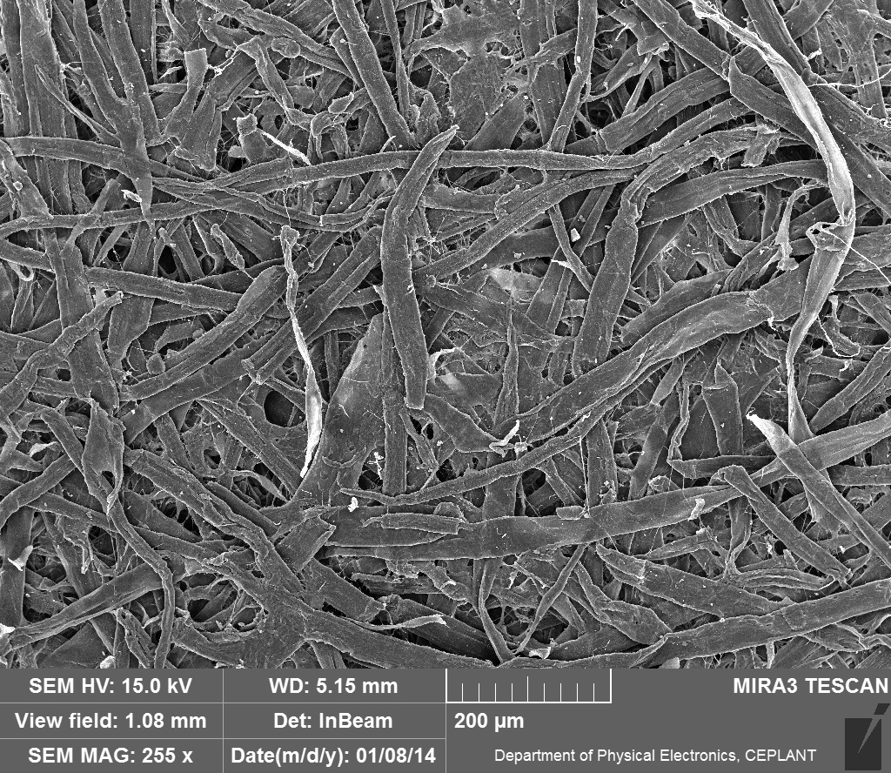
Papír filtrační laboratorní 1
Všimněte si poměrně stejnoměrné šířky vláken a nepřítomnosti plniv a pojiv
Papír z běžného laboratorního „filtráku“ v arších, porezitu neznám

Slide 15
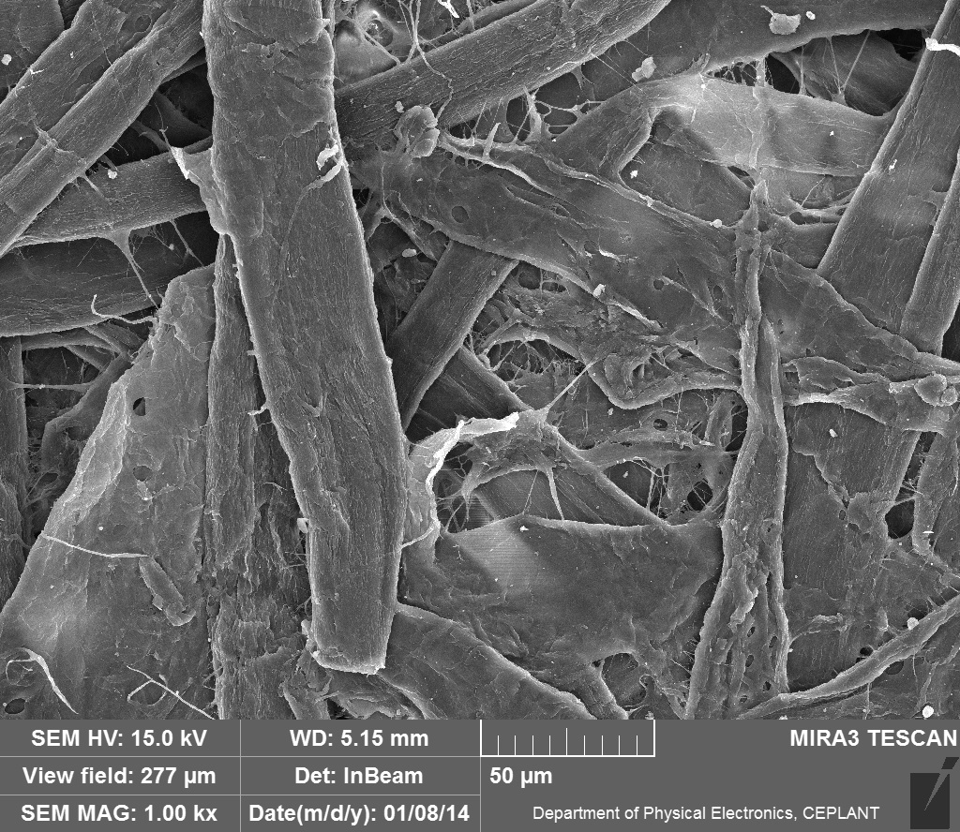
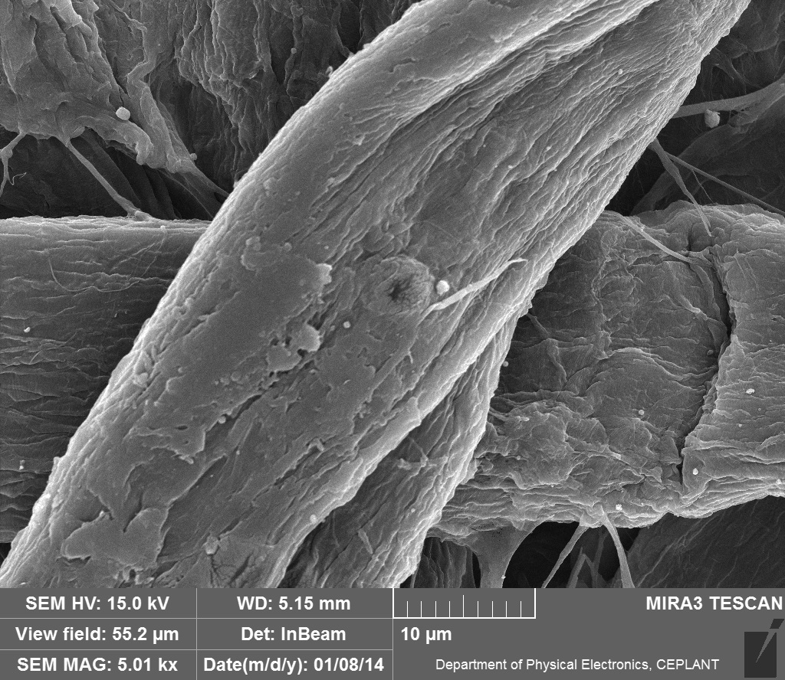
Papír filtrační laboratorní 2
Papír z běžného laboratorního „filtráku“ v arších, porezitu neznám

Slide 16
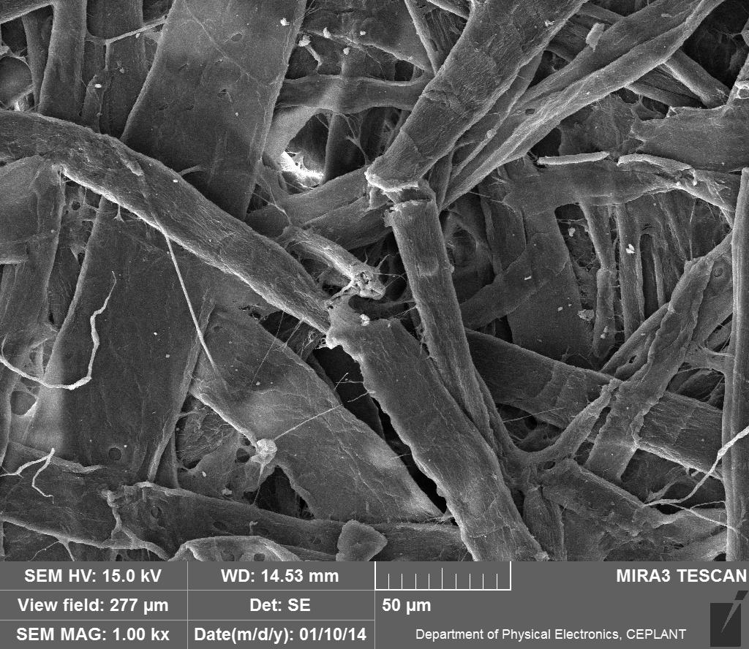
Papír filtrační laboratorní 3
Dvě různá místa vzorku a stejné zvětšení
Papír z běžného laboratorního „filtráku“ v arších, porezitu neznám

Slide 17
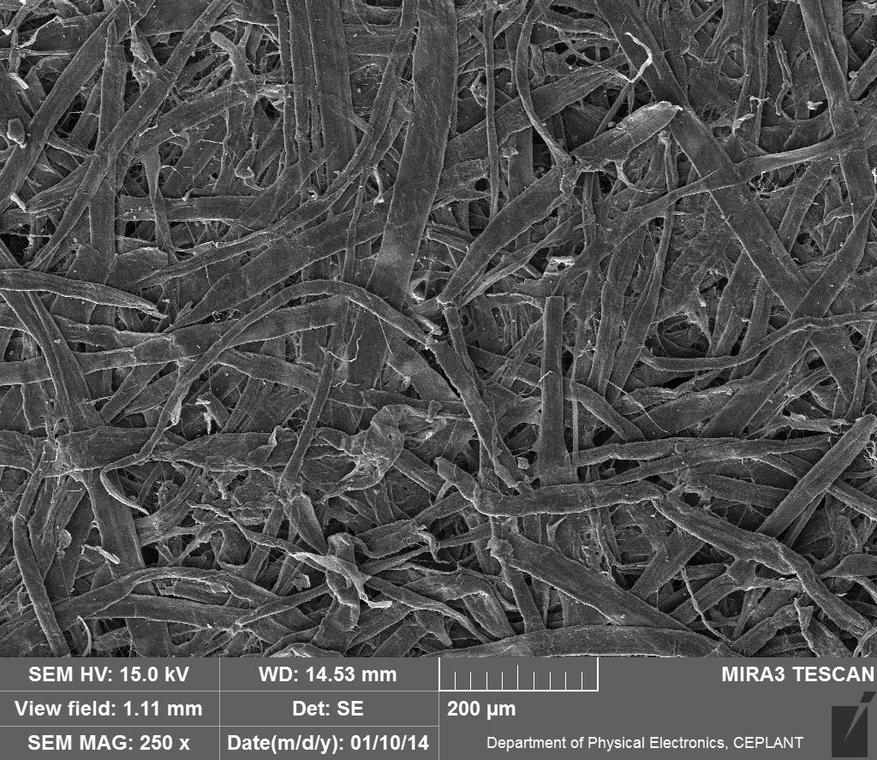
Papír filtrační laboratorní 4
Dvě různá místa vzorku a stejné zvětšení
Papír z běžného laboratorního „filtráku“ v arších, porezitu neznám

Slide 18
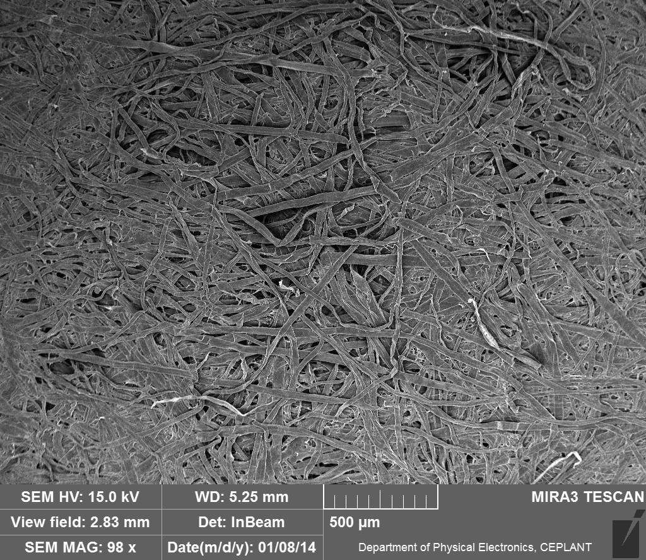
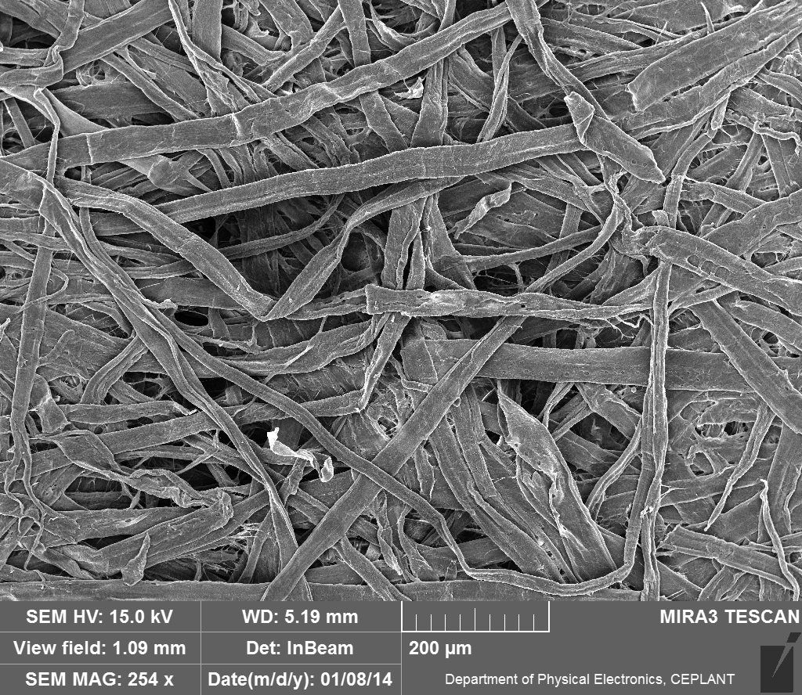
Papír filtrační KÁVOVÝ 1
Všimněte si poměrně stejnoměrné šířky vláken a nepřítomnosti plniv a pojiv
Papír z NEBĚLENÉ CELULÓZY

Slide 19
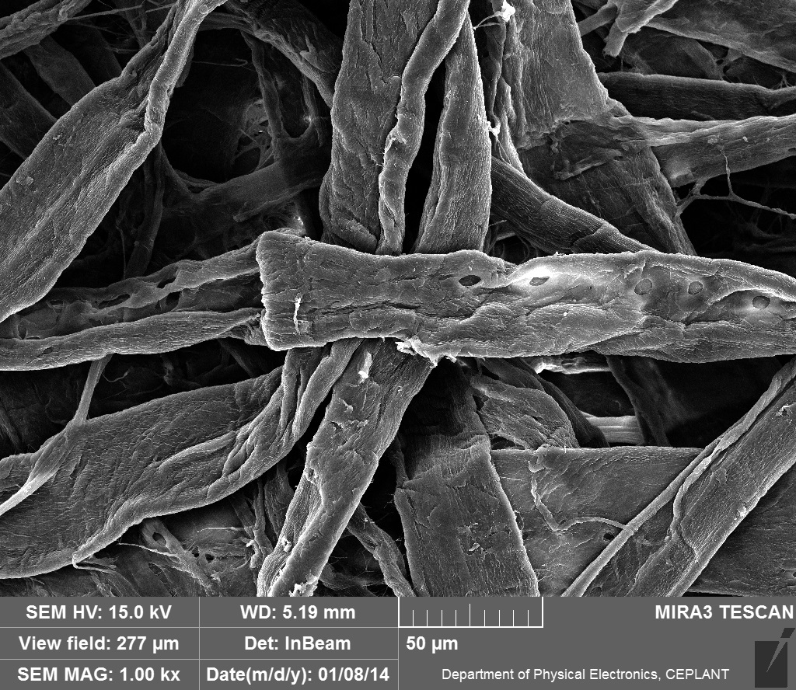
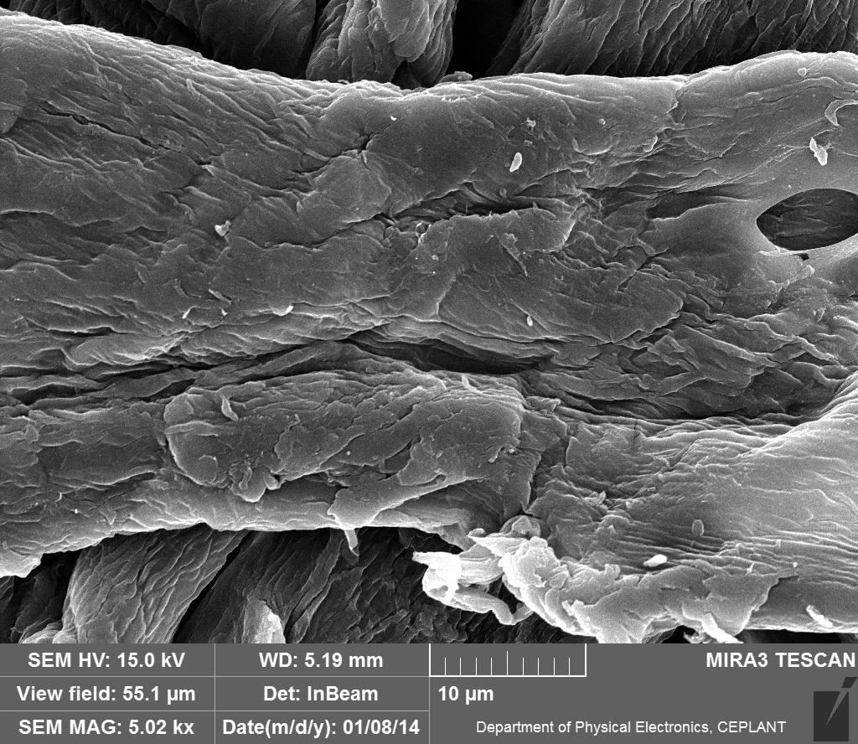
Papír filtrační KÁVOVÝ 2
Všimněte si poměrně stejnoměrné šířky vláken a nepřítomnosti plniv a pojiv
Papír z NEBĚLENÉ CELULÓZY

Slide 20
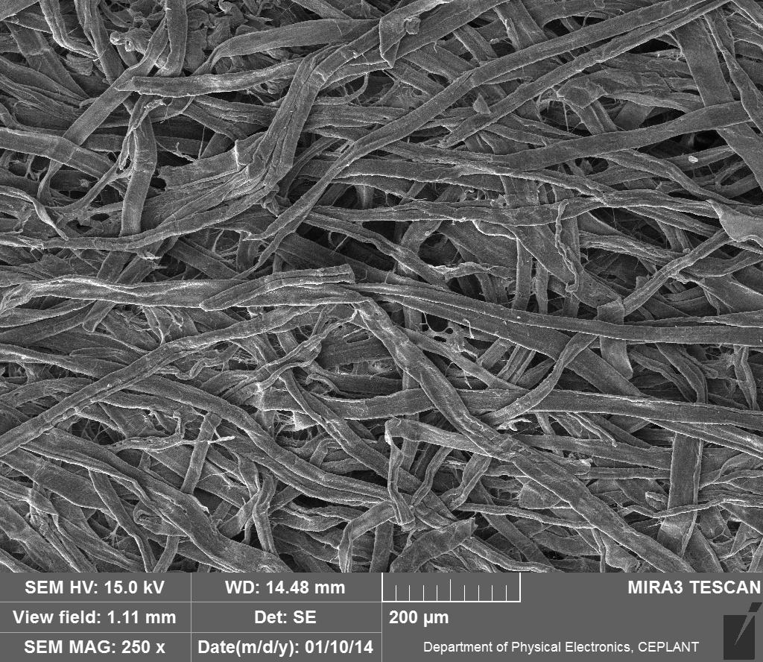
Papír filtrační KÁVOVÝ 3
Dvě různá místa vzorku a stejné zvětšení
Papír z NEBĚLENÉ CELULÓZY

Slide 21
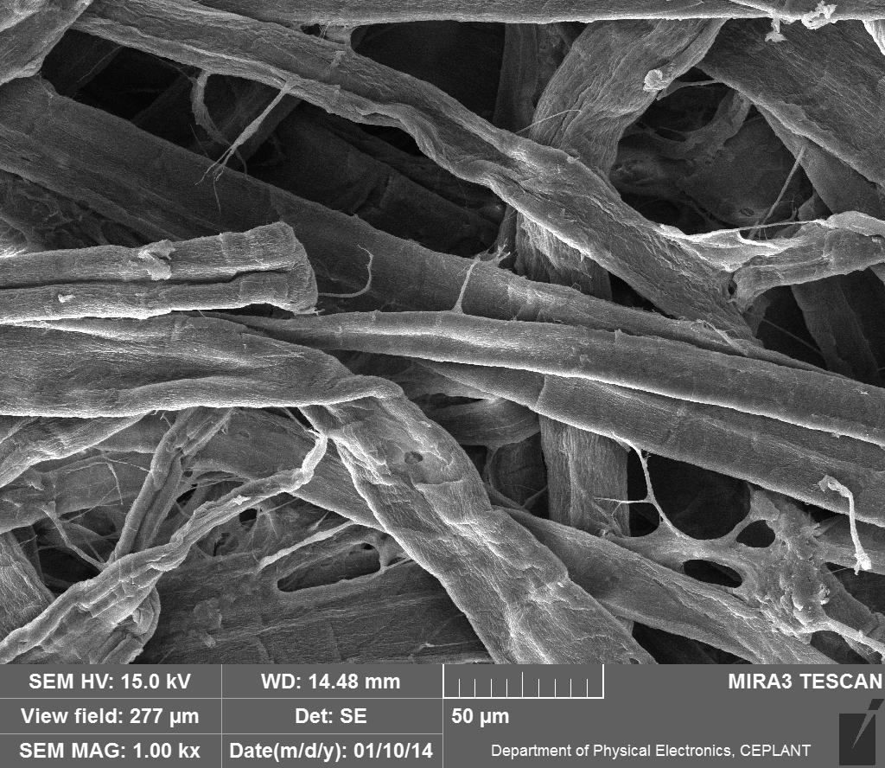
Papír filtrační KÁVOVÝ 4
Dvě různá místa vzorku a stejné zvětšení
Papír z NEBĚLENÉ CELULÓZY

Slide 22
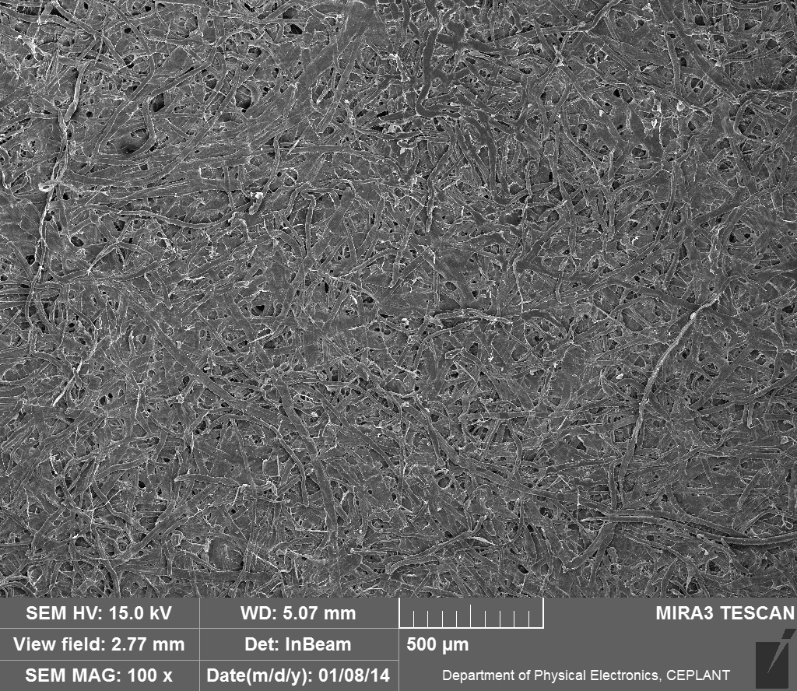
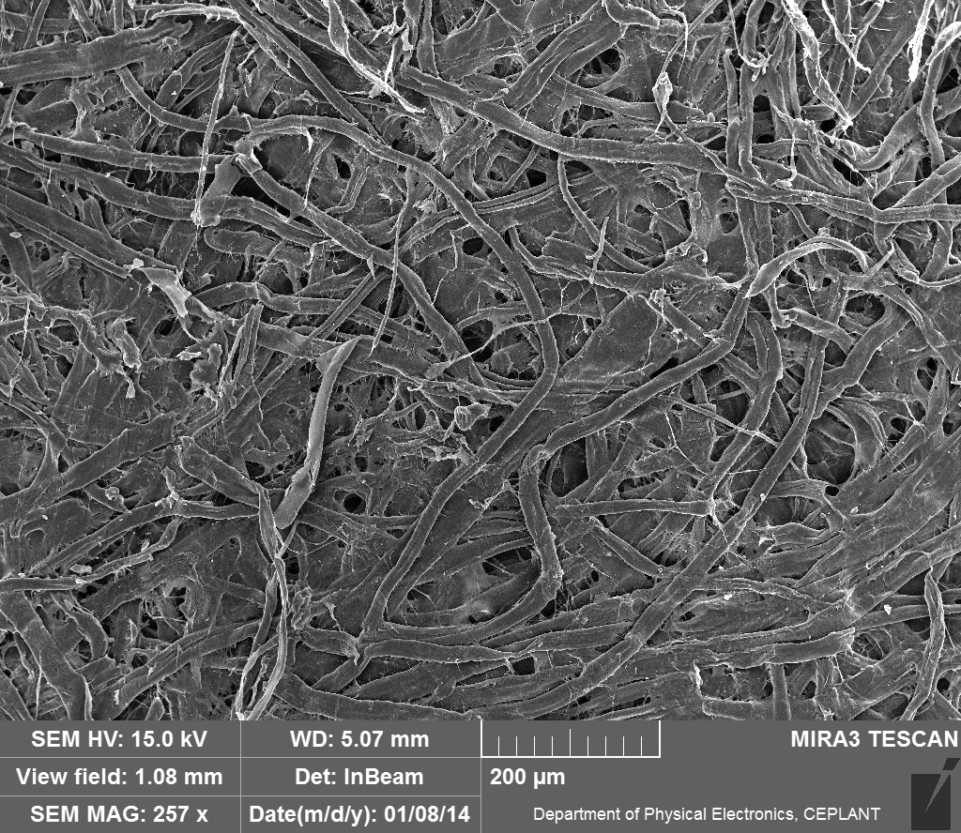
Papír ruční Velké Losiny 1
Má to být směs BAVLNA - LEN
Papír z BĚLENÉ CELULÓZY

Slide 23
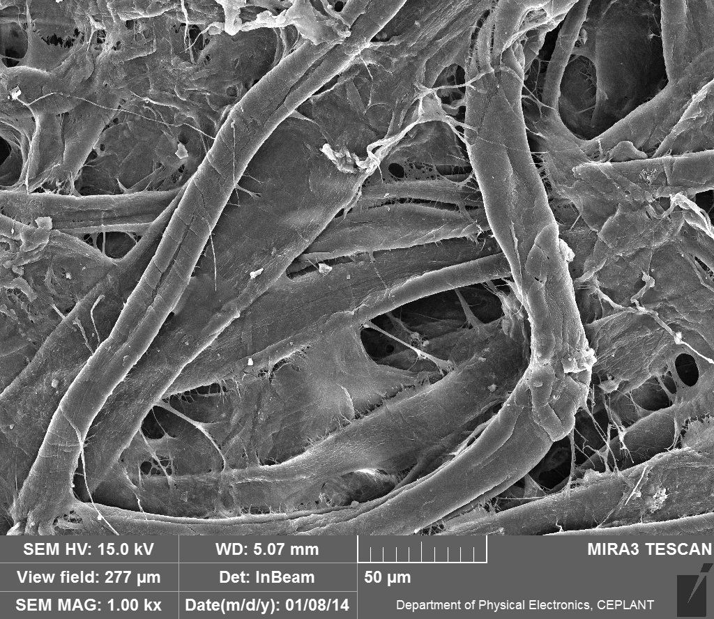
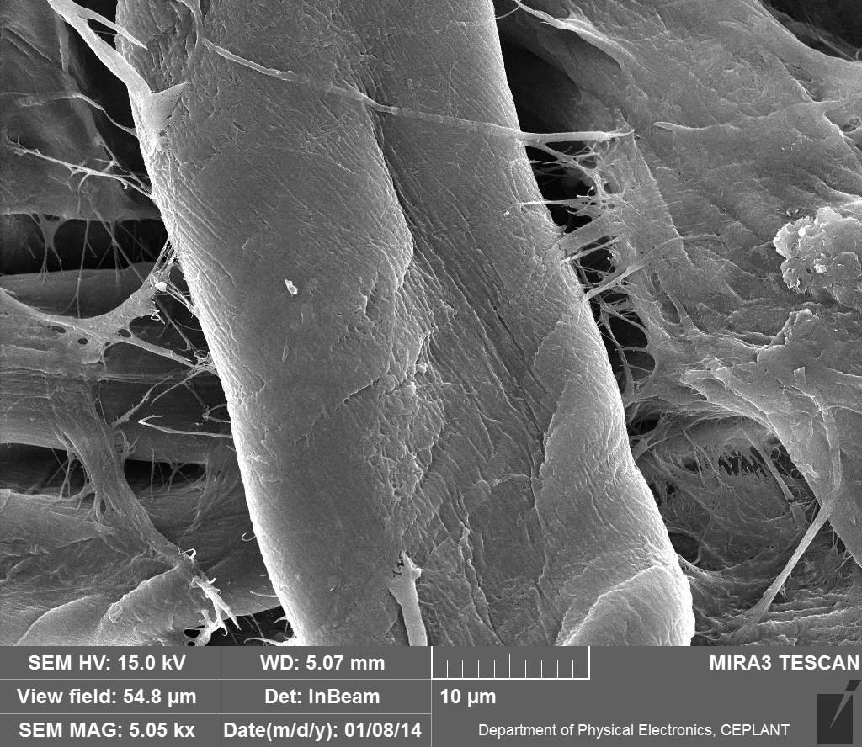
Papír ruční Velké Losiny 2
Má to být směs BAVLNA – LEN, všimněte si dvou různých šířek vláken.
Všimněte si také pojiva, patrně škrob.
Papír z BĚLENÉ CELULÓZY

Slide 24
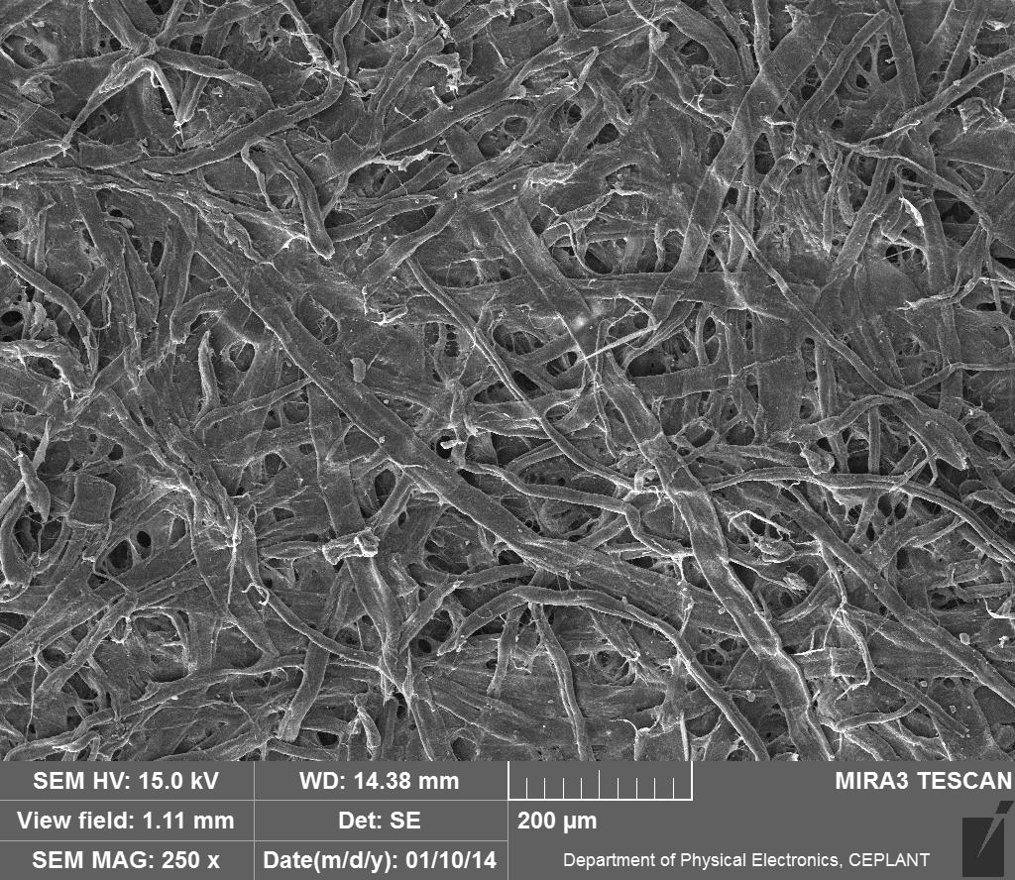
Papír ruční Velké Losiny 3
Dvě různá místa vzorku a stejné zvětšení
Papír z BĚLENÉ CELULÓZY

Slide 25
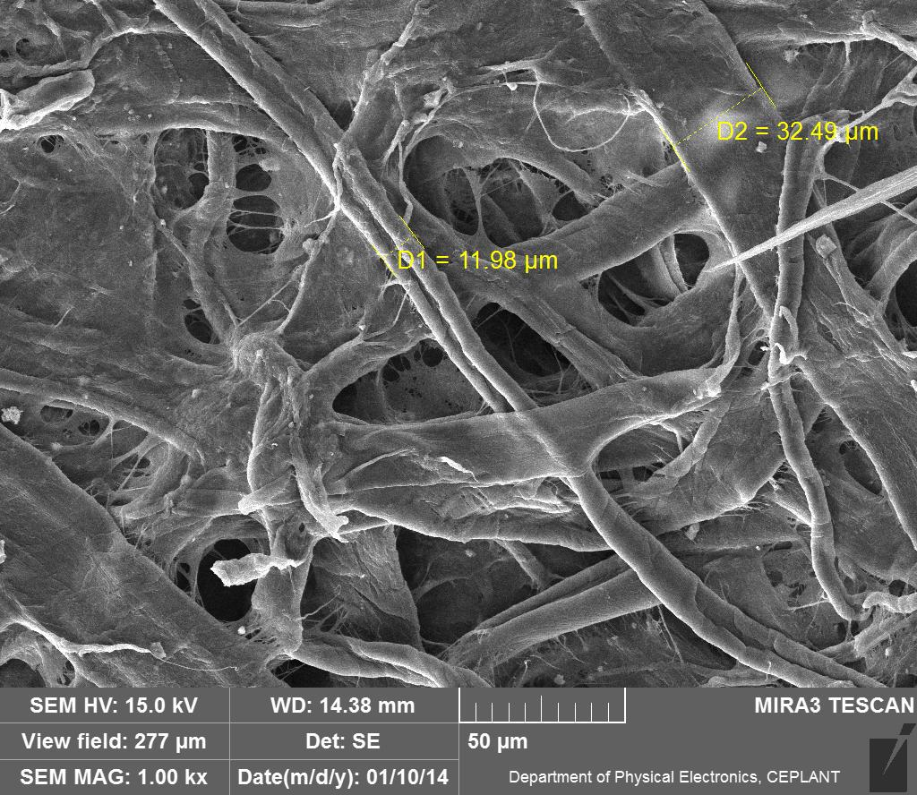
Papír ruční Velké Losiny 4
Má to být směs BAVLNA – LEN, všimněte si dvou různých šířek vláken.
Všimněte si také pojiva, patrně škrob.
Papír z BĚLENÉ CELULÓZY

Slide 26
Papír filtrační KÁVOVÝ X LABORATORNÍ
Všimněte si RŮZNÉ POREZITY

Slide 27
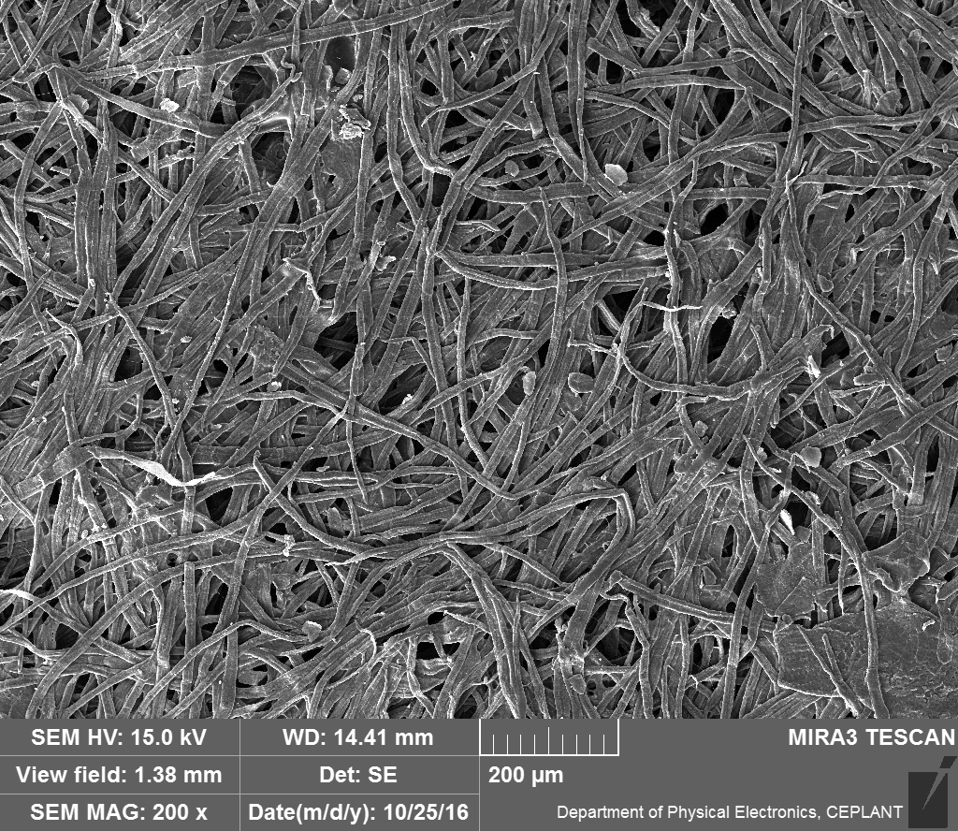
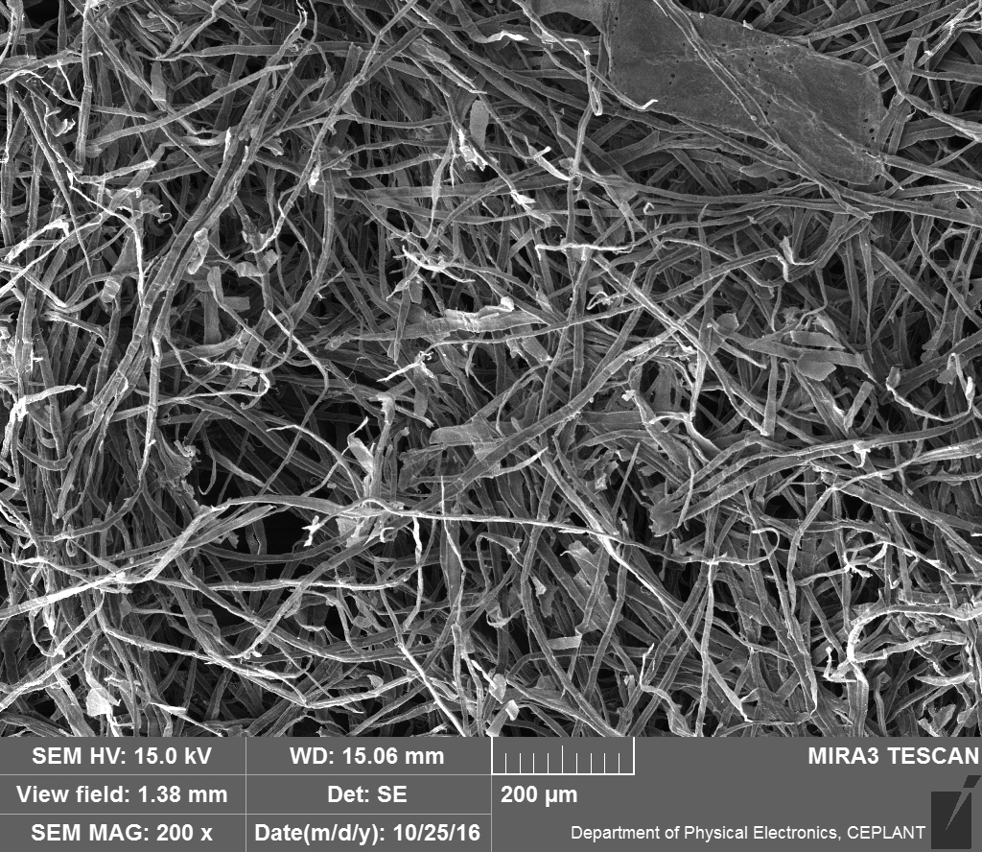
Papír X papírovina snadno rozmočitelná trubka 1
Papír – 200x
Papírovina – 200x
POJIVO
VLÁKNA MAJÍ PRŮMĚR 15 – 20 μm

Slide 28
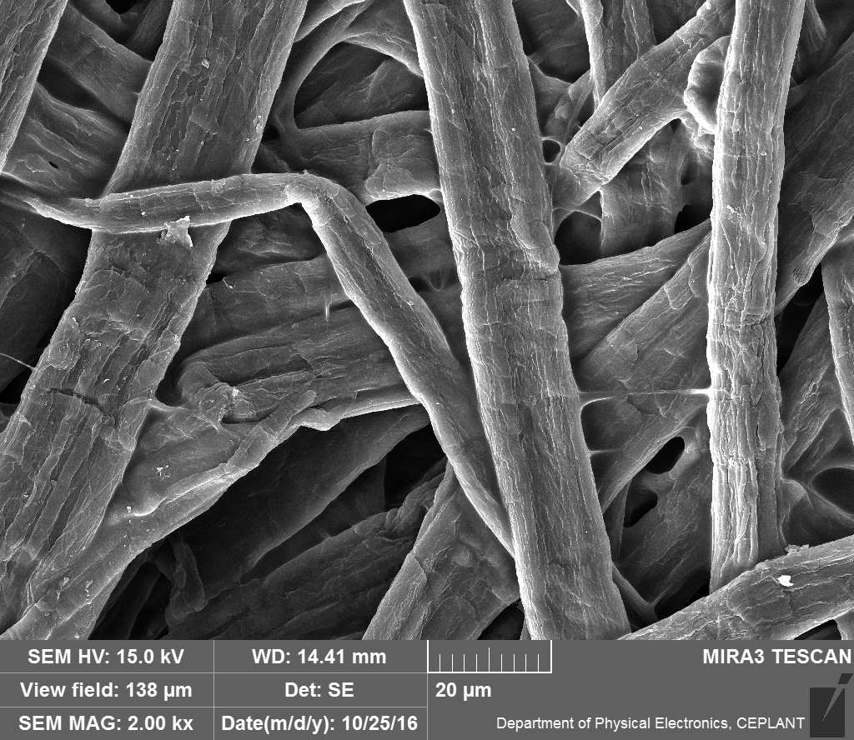
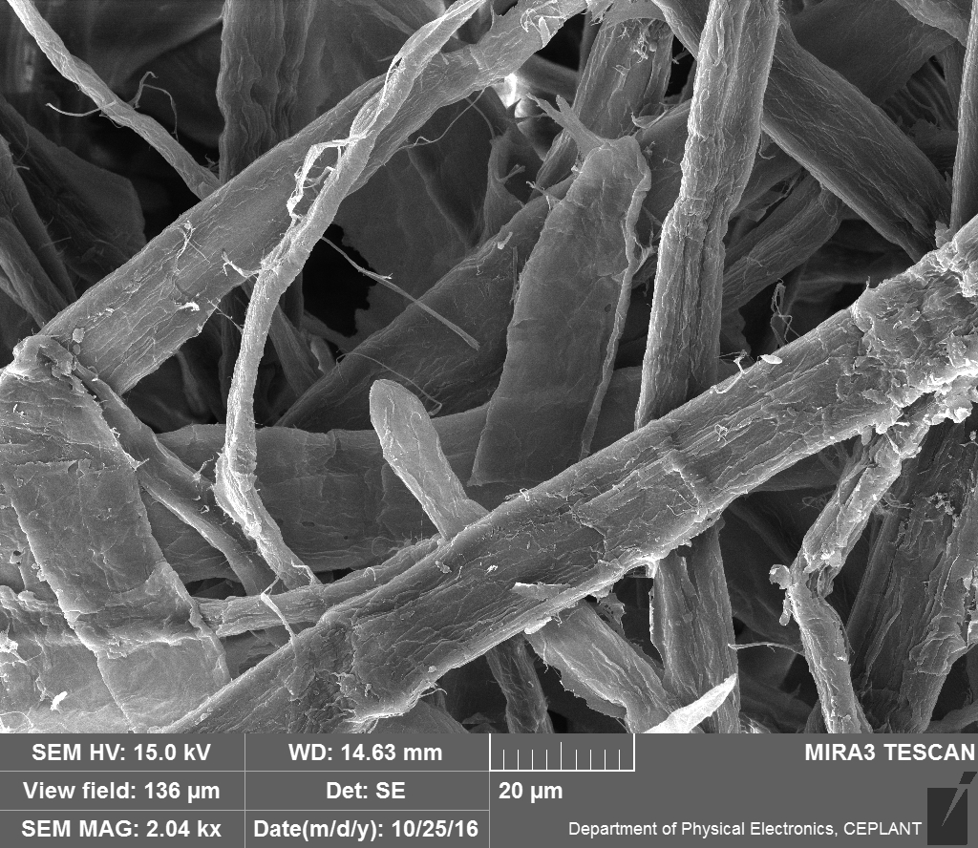
Papír X papírovina snadno rozmočitelná trubka 2
Papír – 2000x
Papírovina – 2000x
VLÁKNA MAJÍ PRŮMĚR 15 – 20 μm

Slide 29
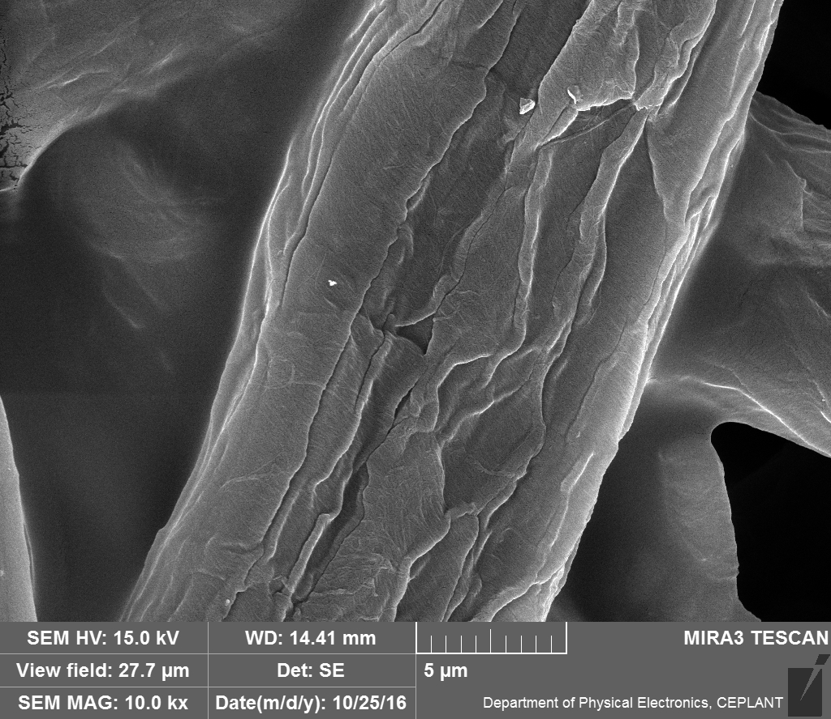
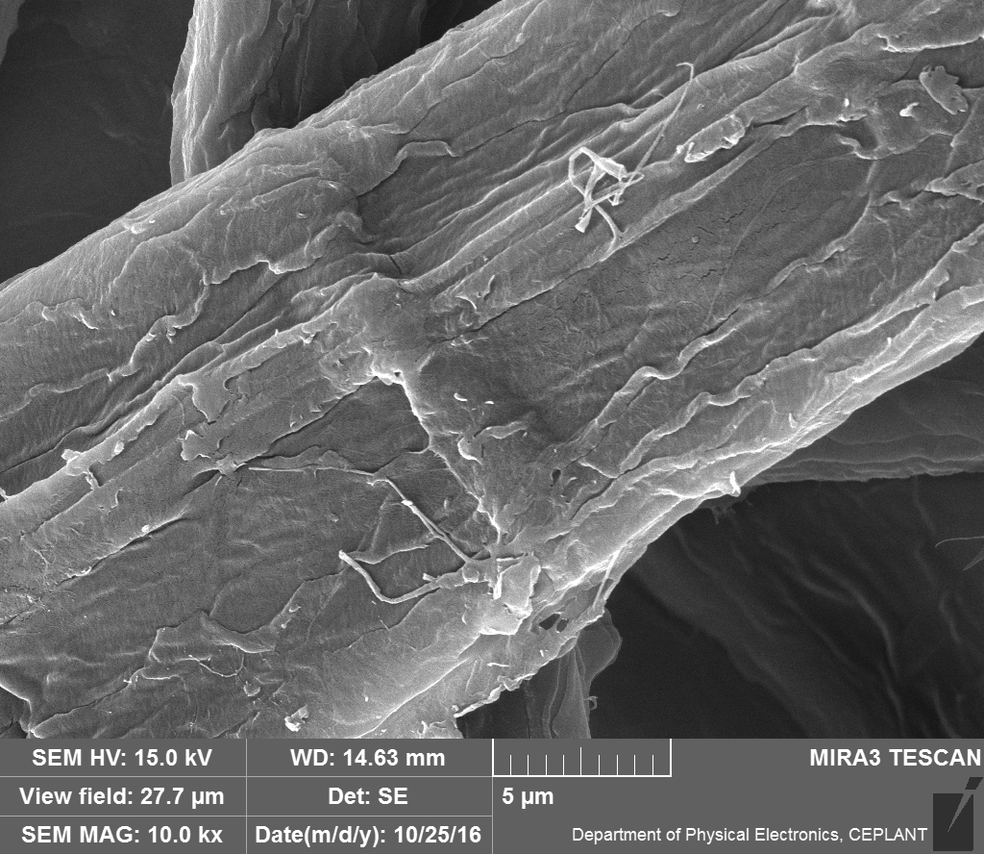
Papír X papírovina snadno rozmočitelná trubka 3
Papír – 10000x
Papírovina – 10000x
VLÁKNA MAJÍ PRŮMĚR 15 – 20 μm

Slide 30
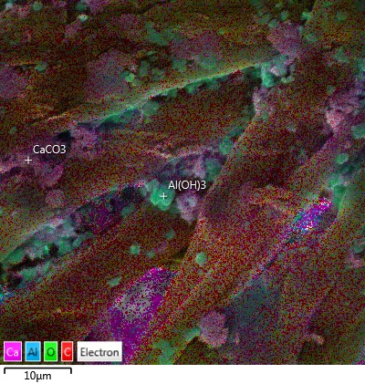
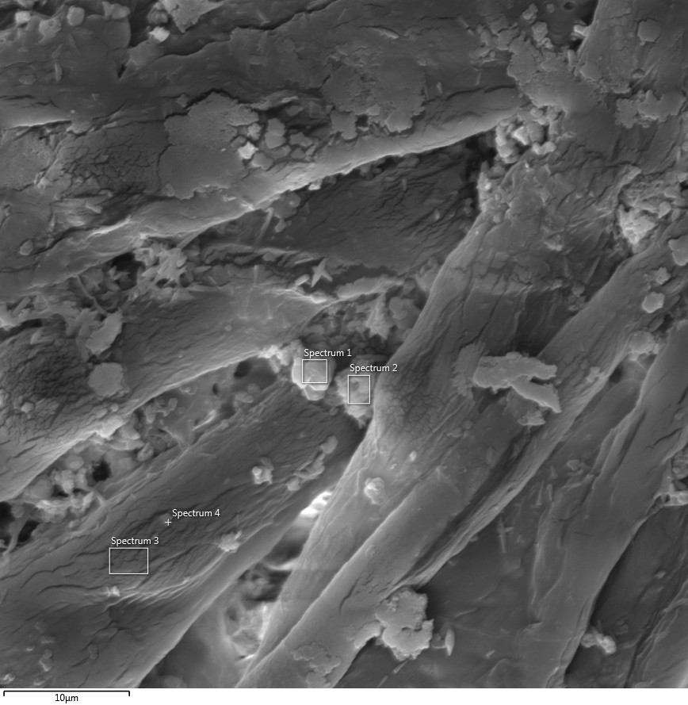
Papír křídový- ANALÝZA PLNIV přímo při snímkování SEM 1

Slide 31
Papír křídový- ANALÝZA PLNIV 2 sonda změřena na konkrétní objekt

Slide 32
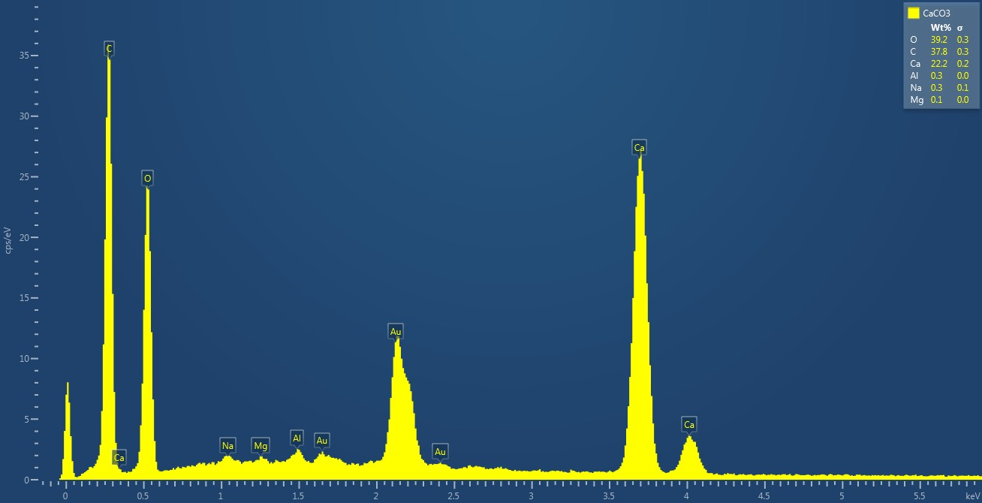
Papír křídový- ANALÝZA PLNIV 3 sonda změřena na konkrétní objekt

Slide 33
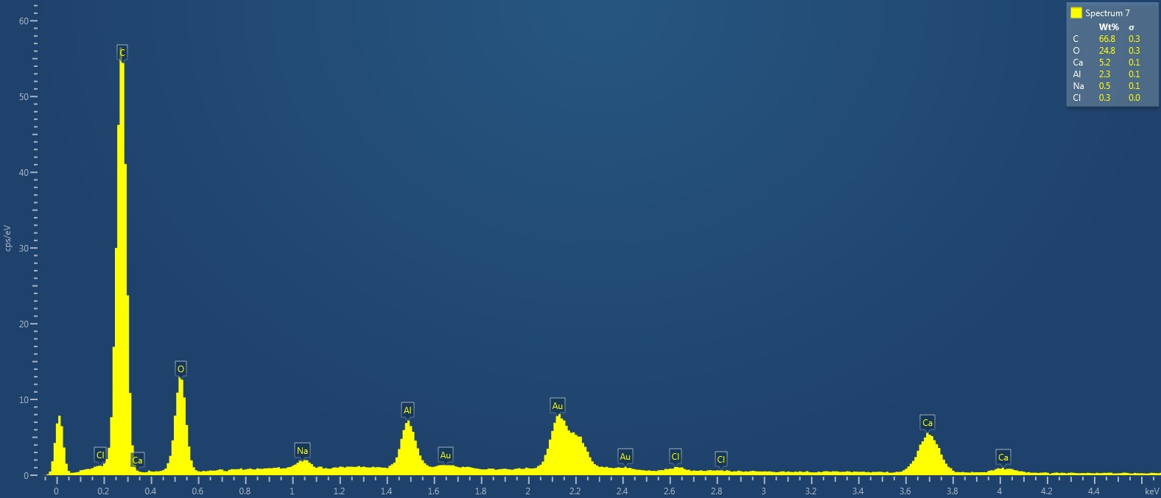
Papír křídový- ANALÝZA PLNIV 4 „projet“ celý snímek a spektra sumarizována
Papír je patrně plněn uhličitanem vápenatým a hydroxidem hlinitým (ten je i vazebným činidlem vláken celulózy)
Uhlík z celulózy
Pokovení zlatem

Slide 34
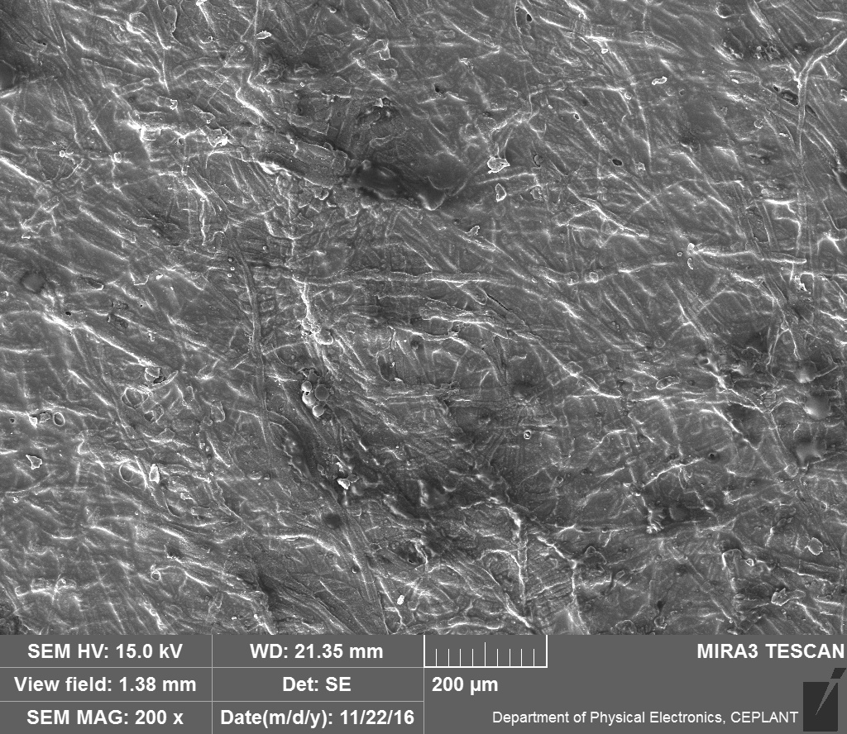
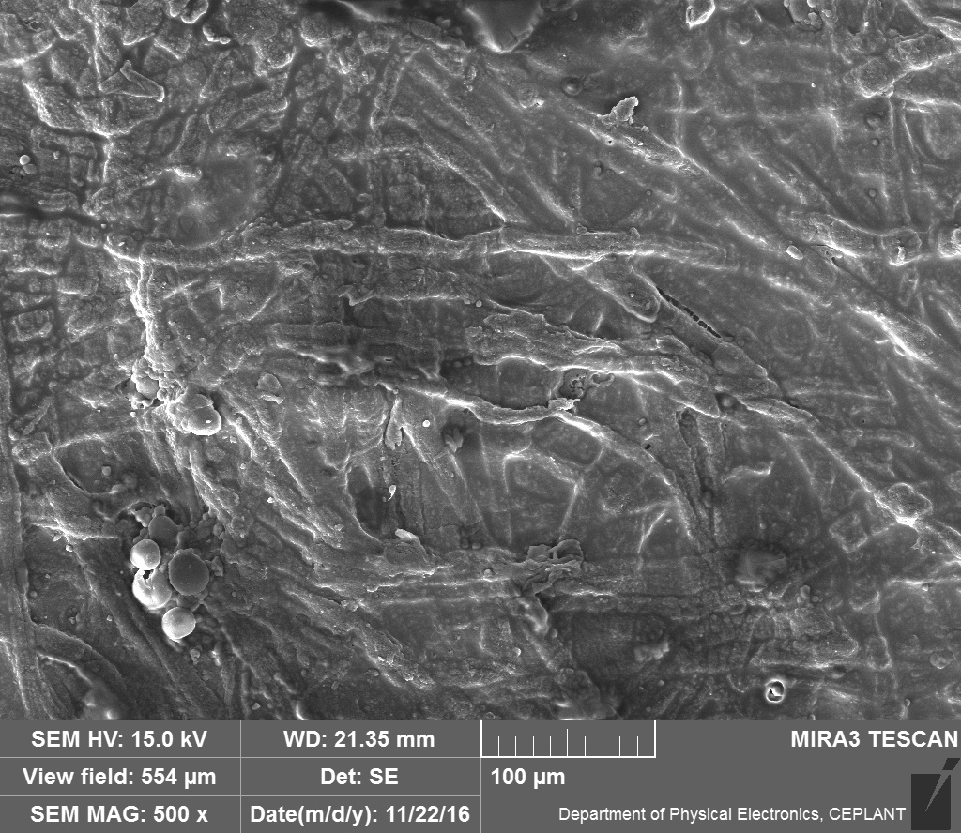
Papír „pergamenový“ 1
Všimněte si:
zploštění vláken > asi KALANDROVÁNO
velkého množství pojiva mezi vlákny

Slide 35
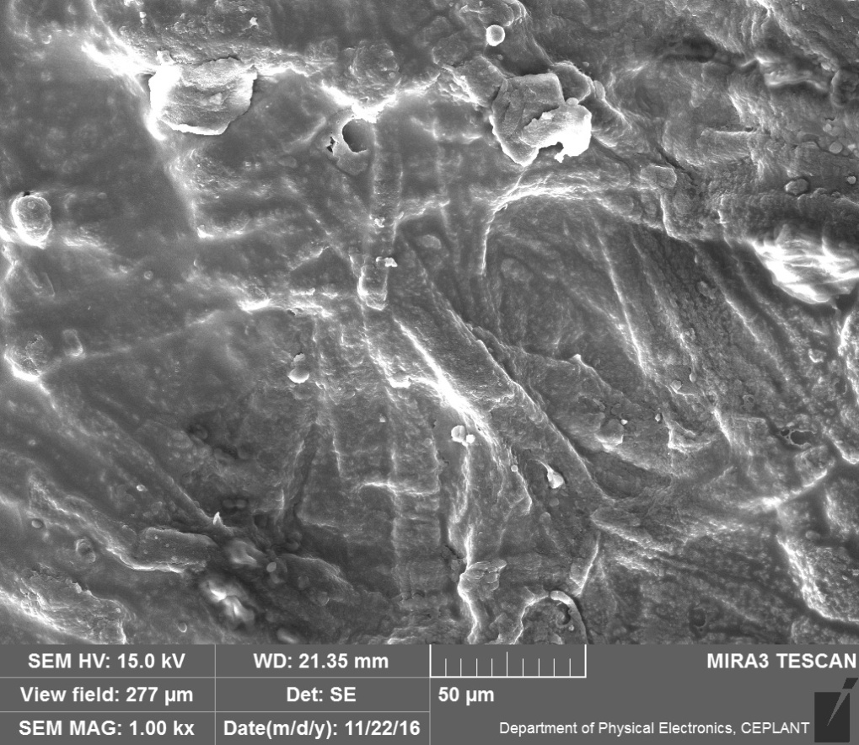
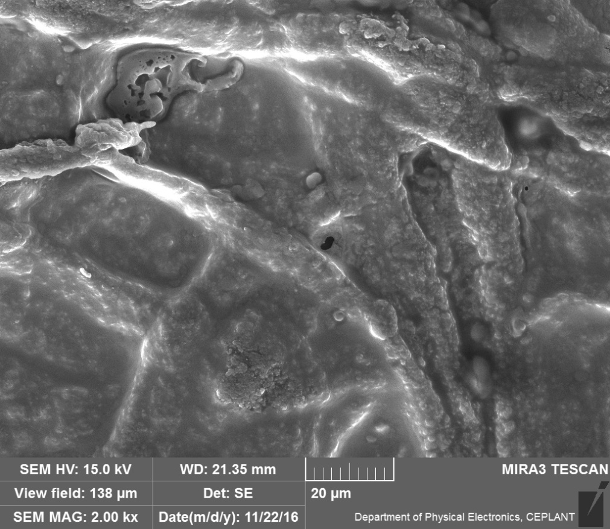
Papír „pergamenový“ 2
Všimněte si:
zploštění vláken > asi KALANDROVÁNO
velkého množství pojiva mezi vlákny

Slide 36
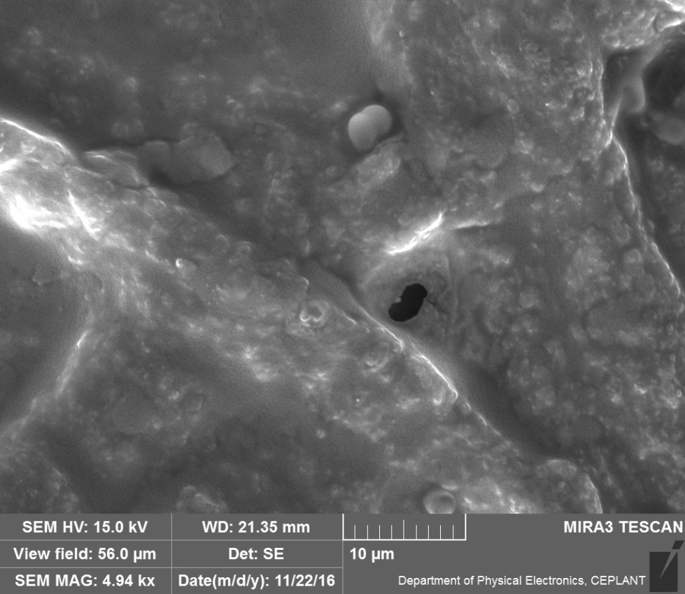
Papír „pergamenový“ 3
Cca. 5000 x
Cca. 5000 x
Všimněte si:
zploštění vláken > asi KALANDROVÁNO
velkého množství pojiva mezi vlákny

Slide 37
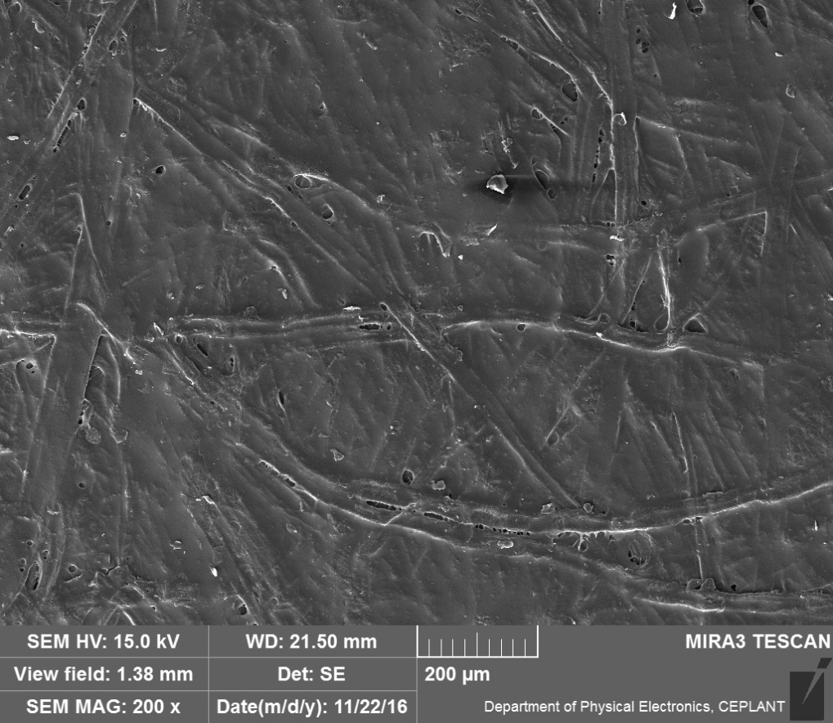
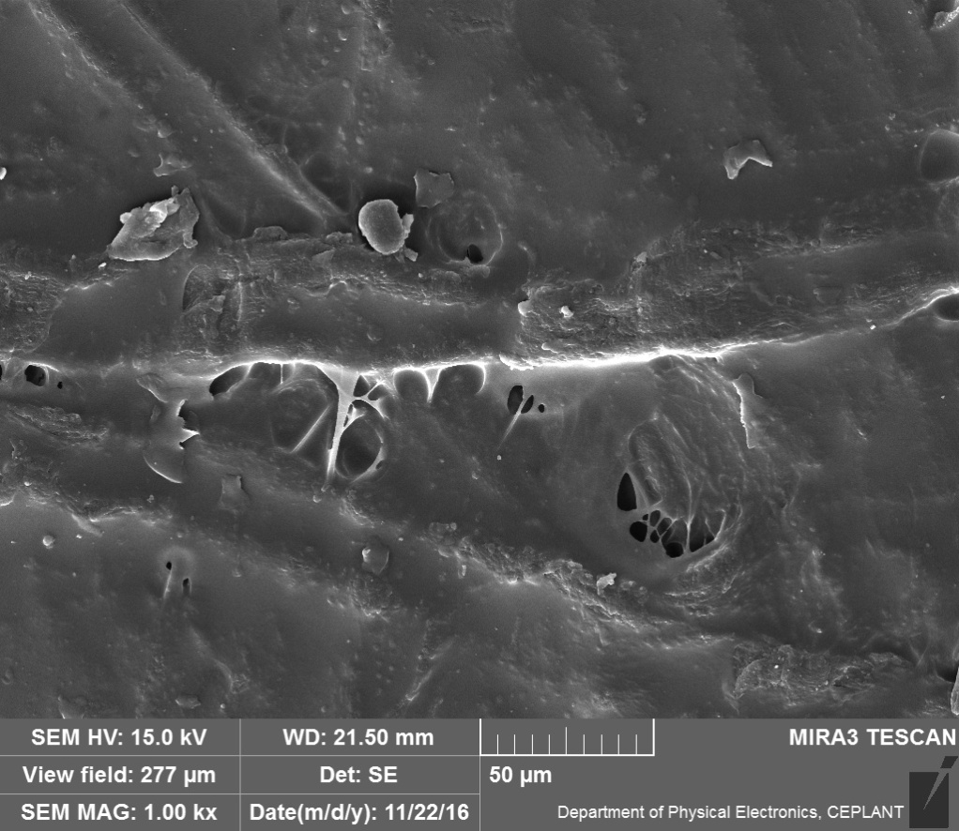
Papír na pečení 1
Papír na pečení 200 x
Papír na pečení 1000 x
Méně vláken a více pojiva

Slide 38
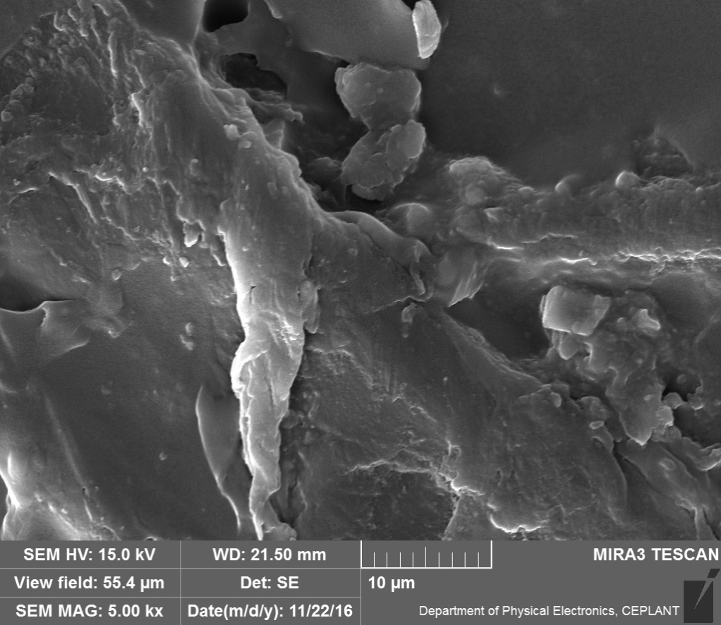
Papír na pečení 2
Papír na pečení 5000 x
Papír na pečení 1000 x
Méně vláken a více pojiva

Slide 39
Papír na pečení X „PERGAMEN“ 1
Papír na pečení 200 x
PERGAMEN 200 x

Slide 40
Papír na pečení X „PERGAMEN“ 2
Papír na pečení 1000 x
Méně vláken a více pojiva
PERGAMEN 1000 x

Slide 41
Papír na pečení X „PERGAMEN“ 3
Papír na pečení 5000 x
PERGAMEN 5000 x

